Slide 1





Comment surmonter les obstacles et utiliser les facilitateurs ?
Dr Nathan Peiffer-Smadja
CCA Maladies Infectieuses – Hôpital Bichat – Université Paris Cité
Nathan.peiffer-smadja@aphp.fr

Slide 2
Problème = mauvais usage des antibiotiques
Objectif = meilleure utilisation des antibiotiques

Slide 3
Problème = mauvais usage des antibiotiques
Intervention
Intervention
Intervention
Exemple
Créer des recommandations locales
Exemple
Former les prescripteurs régulièrement
Exemple
Installer une équipe d’avis antibiotique
Objectif = meilleure utilisation des antibiotiques

Slide 4
Deux grandes questions
« What »
Quelle intervention(s) choisir et sur la(les)quel(es) concentrer ses efforts ?
Comment mettre en place l(les)’intervention(s) ?
Comment s’assurer de leur succès, de leur pérennité ?
Identifier obstacles et facilitateurs
« How »
Surmonter obstacles + utiliser facilitateurs

Slide 5
Exemple de « What »
Vous voulez limiter la prescription des carbapénèmes en imposant une feuille de demande validée par l’équipe d’infectiologie

Slide 6
Exemple
« What »
Vous voulez limiter la prescription des carbapénèmes en imposant une feuille de demande validée par l’équipe d’infectiologie
Par où commencer ? Comment faire en pratique ?
À quels défis s’attendre et sur quels levier s’appuyer ?
« How »

Slide 7
Exemple
« What »
Vous voulez limiter la prescription des carbapénèmes en imposant une feuille de demande validée par l’équipe d’infectiologie
Par où commencer ? Comment faire en pratique ?
À quels défis s’attendre et sur quels levier s’appuyer ?
« How »
Étape indispensable pour
Ne pas se lancer sur une « fausse bonne idée »
S’assurer de la faisabilité de l’intervention
Collecter des données utiles pour les autres interventions et pour les autres équipes

Slide 8
Sciences de l’implémentation
L’étude scientifique des méthodes visant à promouvoir l’adoption des résultats de recherche dans la pratique clinique de routine en tenant compte du contexte de soins, organisationnel, politique, etc. [Implementation Science Journal]
→ Quelles méthodes pour aboutir au résultat escompté
= une meilleure utilisation des antibiotiques
« How »

Slide 9
Objectifs
Comment identifier obstacles et facilitateurs pour une intervention de bon usage antibiotique ?
Quelles stratégies pour surmonter les obstacles et utiliser les facilitateurs ?

Slide 10
Prérequis
Temps
Motivation
Tenacité

Slide 11

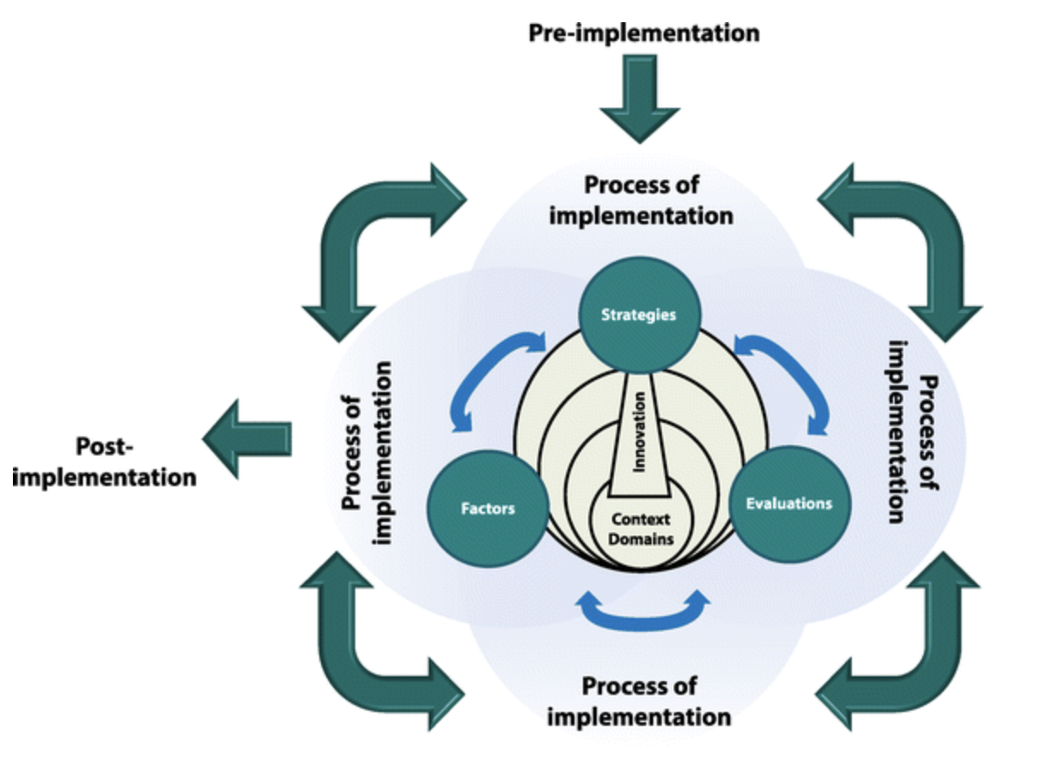
Plusieurs cadres théoriques utilisables

Slide 12
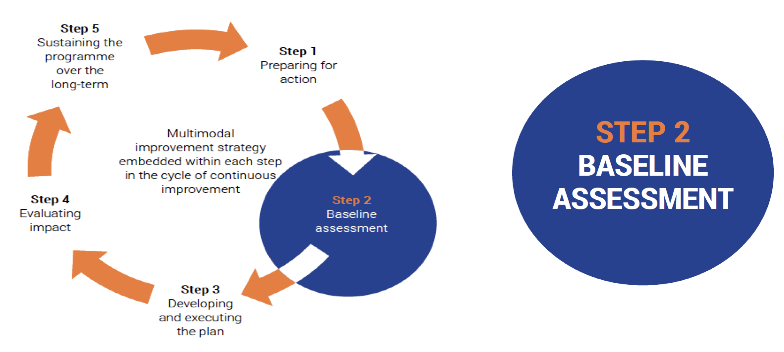
Approche OMS par étapes
Identifier les obstacles et les facilitateurs

Slide 13
CFIR
Consolidated Framework for Implementation Research
Damschroder LJ, Aron DC, Keith RE, Kirsh SR, Alexander JA, Lowery JC. Fostering implementation of health services research findings into practice: A consolidated framework for advancing implementation science. Implementation Sci 2009

Slide 14
Plusieurs échelles d’obstacles et facilitateurs
Obstacle = personne réfractaire au changement
À l’échelle individuelle
À l’échelle hospitalière
À l’échelle nationale
Facilitateur = leader d’opinion
Obstacle = difficultés à faire financer des projets
Facilitateur = beaucoup d’intérêt pour la thématique antibiotique
Obstacle = pas de programme de lutte contre l’automédication
Facilitateur = plan d’action national contre la RAM

Slide 15
Cabana et al. Why Don't Physicians Follow Clinical Practice Guidelines? A Framework for Improvement. JAMA 1999
15

Slide 16
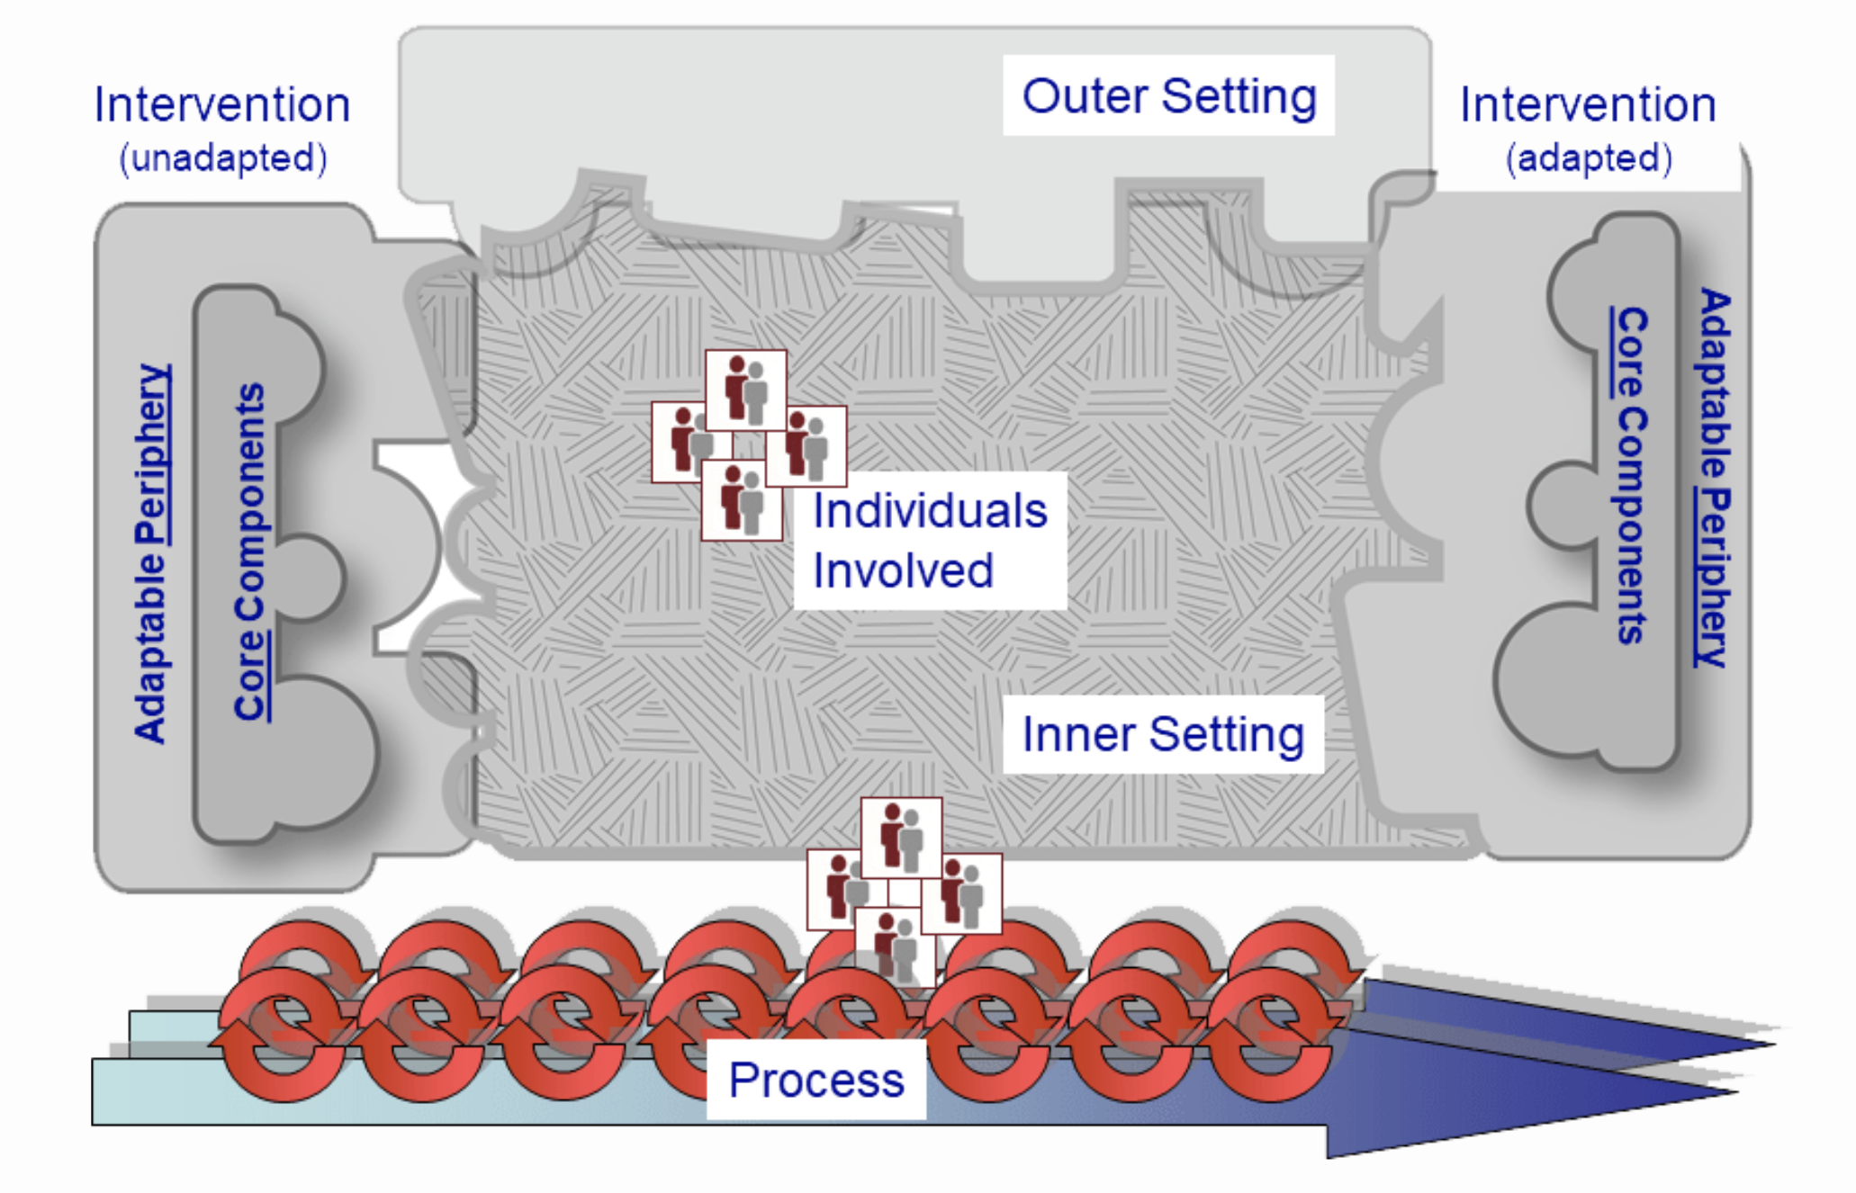
Identifier barrières et facilitateurs

Slide 17
Surmonter les obstacles
Utiliser les facilitateurs
Identifier barrières et facilitateurs

Slide 18
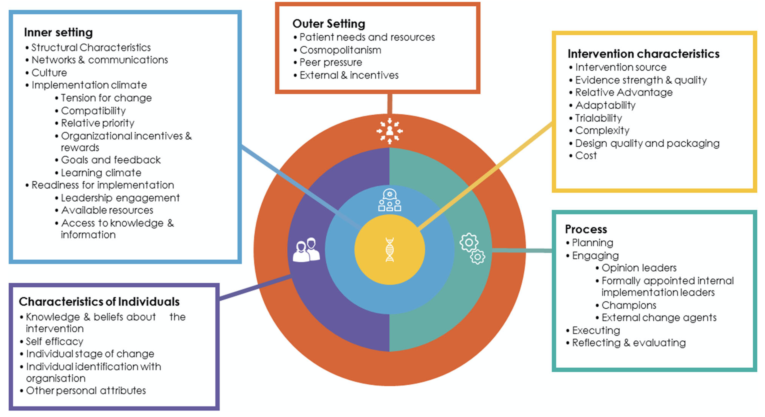
Barrières / facilitateurs
Consolidated Framework for Implementation Research (CFIR)

Slide 19

Comment les identifier ?
Entretiens
Méthodes qualitatives

Slide 20

Comment les identifier ?
Entretiens
Méthodes qualitatives
Groupes de parole

Slide 21

Comment les identifier ?
Entretiens
Méthodes qualitatives
Groupes de parole
Sondages

Slide 22
1. Mettre en place des entretiens individuels
Sélection des participants
Créer un guide d’entretien
Conduire les entretiens
Analyser les données
Vous voulez limiter la prescription des carbapénèmes dans votre hôpital en imposant une feuille de demande validée par l’équipe d’infectiologie

Slide 23
Sélection des participants

Slide 24
Sélection des participants
À l’échelle hospitalière

Slide 25
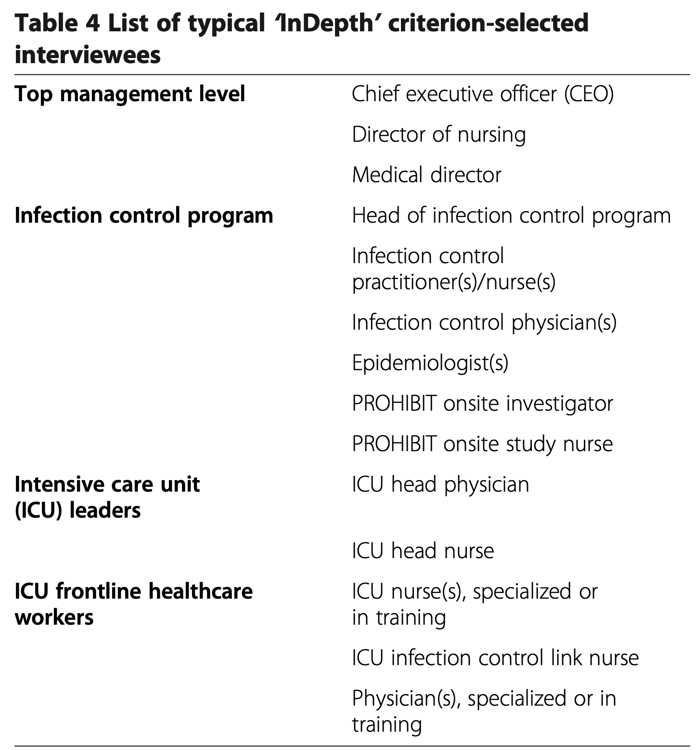
Sélection des participants
Sax et al. Implementation of infection control best practice in intensive care units throughout Europe: a mixed-method evaluation study.
Implementation Science 2013

Slide 26
Sélection des participants
Chefs de service
Pharmacie
+ stratégie boule de neige
= se faire conseiller des participants à chaque entretien
Réa
Sax et al. Implementation of infection control best practice in intensive care units throughout Europe: a mixed-method evaluation study.
Implementation Science 2013
Internes

Slide 27
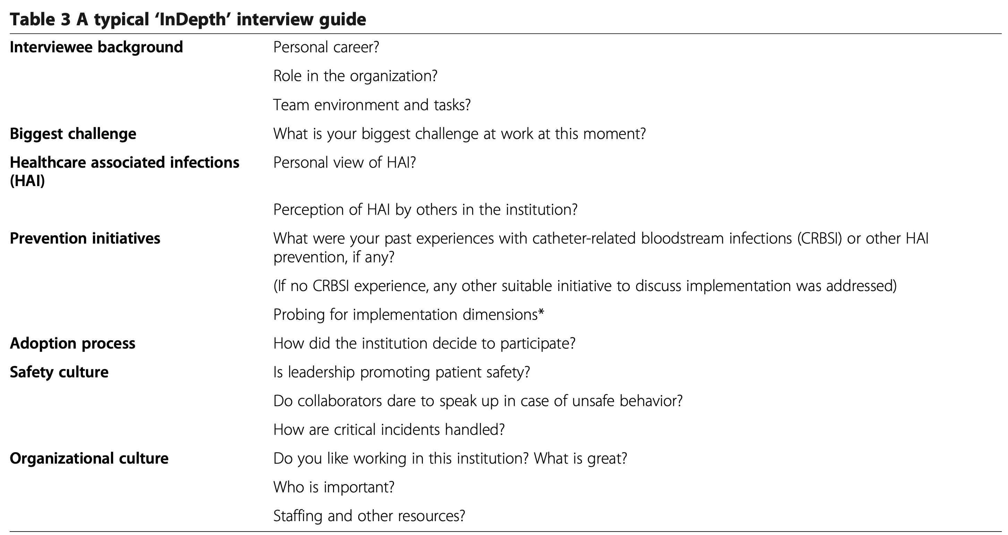
Créer un guide d’entretien
Sax et al. Implementation Science 2013

Slide 28
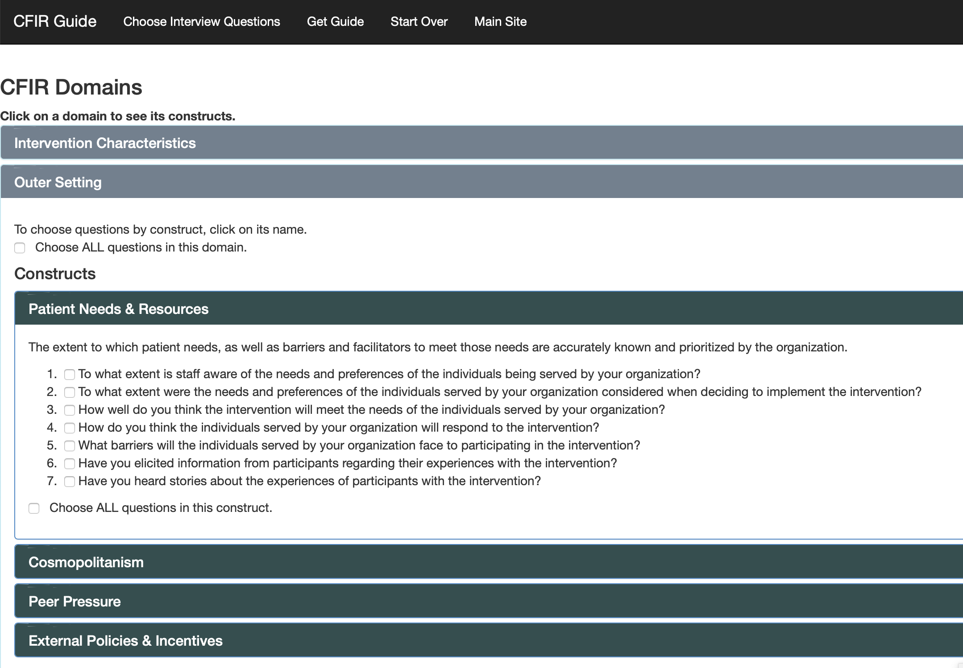
Idées de question
https://cfirguide.org/guide/app/#/guide_select

Slide 29
Créer un guide d’entretien : exemple
Questions générales sur le participant
Données générales sur les carbapénèmes
  Comment et pourquoi utilisez-vous les carbapénèmes actuellement ?
  Que pensez-vous de la résistance aux carbapénèmes ?
Comment améliorer les choses ?
  Quelles interventions mettre en place et comment ?
Que pensez-vous d’imposer une feuille de demande validée par l’équipe d’infectiologie avant prescription des carbapénèmes ?

Slide 30
Créer un guide d’entretien (prescripteur)
Briser la glace et savoir d’où se place le participant
Questions générales sur le participant
Données générales sur les carbapénèmes
  Comment et pourquoi utilisez-vous les carbapénèmes actuellement ?
  Que pensez-vous de la résistance aux carbapénèmes ?
Comment améliorer les choses ?
  Quelles interventions mettre en place et comment ?
Que pensez-vous d’imposer une feuille de demande validée par l’équipe d’infectiologie avant prescription des carbapénèmes ?
  Est-ce que vous seriez d’accord pour faire ça ?
  Est-ce que vous voyez des problèmes (nuits, WE, etc.) ?
  Comment le faire en pratique ?
Voir si perception du problème et identifier des cibles d’action
Essayer de trouver ensemble la meilleure idée d’intervention (pas forcément celle qu’on avait au début)
Évaluer facilitateurs et obstacles à l’intervention imaginée
Chercher des stratégies de mise en place

Slide 31
Créer un guide d’entretien : conseils
Créer un groupe de travail pour écrire le guide
  - Permet de créer une dynamique autour du projet
Le faire relire par une personne extérieure avec une compétence en méthodologie qualitative
Adapter le guide d’entretien en fonction de quelques participants pilotes

Slide 32
Conduire et analyser les entretiens
Prendre le temps, expliquer la démarche
Trouver un moyen de motiver les participants
Enregistrer les entretiens puis les transcrire ++
Analyse qualitative inductive (définir les thèmes et sous-thèmes en fonction des données recueillies)

Slide 33
2. Faire un sondage
Sélection des participants
Créer les questions du sondage
Diffuser le sondage
Analyser les données

Slide 34

Exemple de sondage concernant les outils électroniques d’aide à la prescription antibiotique au DIU d’antibiothérapie de Bobo
Quelles interventions seraient les plus utiles à votre avis pour améliorer la prescription antibiotique dans votre pays ?
…
À votre avis, quels professionnels peuvent participer à ces interventions de bon usage antibiotique ?
…
Quelles interventions peuvent améliorer le diagnostic microbiologique ?

Slide 35

Une fois les entretiens / focus groups ou sondage réalisés
BIM: Barrier Identification and Mitigation Tool
Step 1: Assemble Interdisciplinary Team
Step 2: Identify Barriers
Step 3: Compile and Summarize Barrier Data
Step 4: Review and Prioritize Barriers
Step 5: Develop an Action Plan for Barriers

Slide 36
Exemple pour le développement et la mise en place d’un outil d’aide à la prescription antibiotique
Challenges to CDSS development |  | Challenges to CDSS implementation
Individual level: clinicians and patients
 | Diversity of training needs for primary care prescribers
 |  | Lack of awareness and training about CDSS
 |  | Risk of increasing self-treatment with antibiotics as they are available without prescription in most West African countries
 |  | Risk of de-skilling and dependency of prescribers
Country level
 | Lack of national guidelines
 | Limited availability of diagnostic tests and antibiotics
Peiffer-Smadja et al. Journal of Medical Internet Research 2020

Slide 37
Pour le projet sur les carbapénèmes
Obstacles
Facilitateurs
?
?

Slide 38


On a identifié barrières et facilitateurs
Comment surmonter les barrières et utiliser les facilitateurs ?

Slide 39
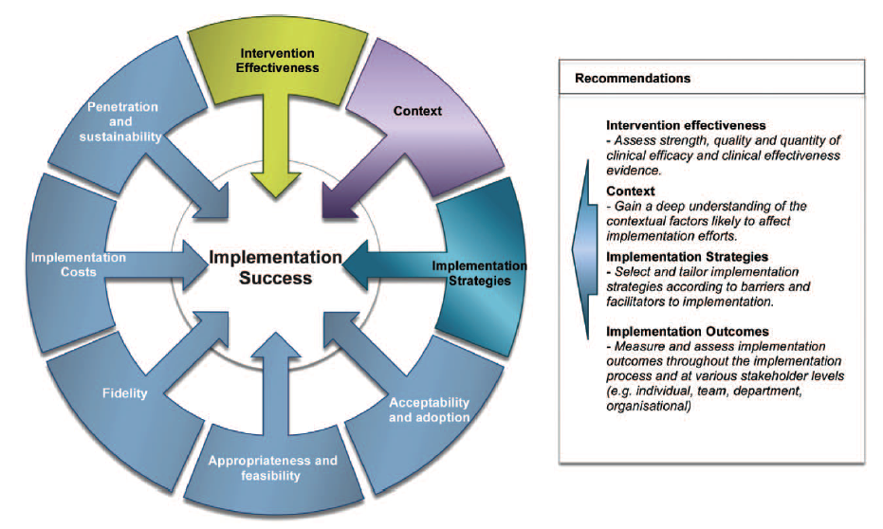
Sélectionner et adapter les stratégies d’implémentation en fonction des barrières et facilitateurs

Slide 40
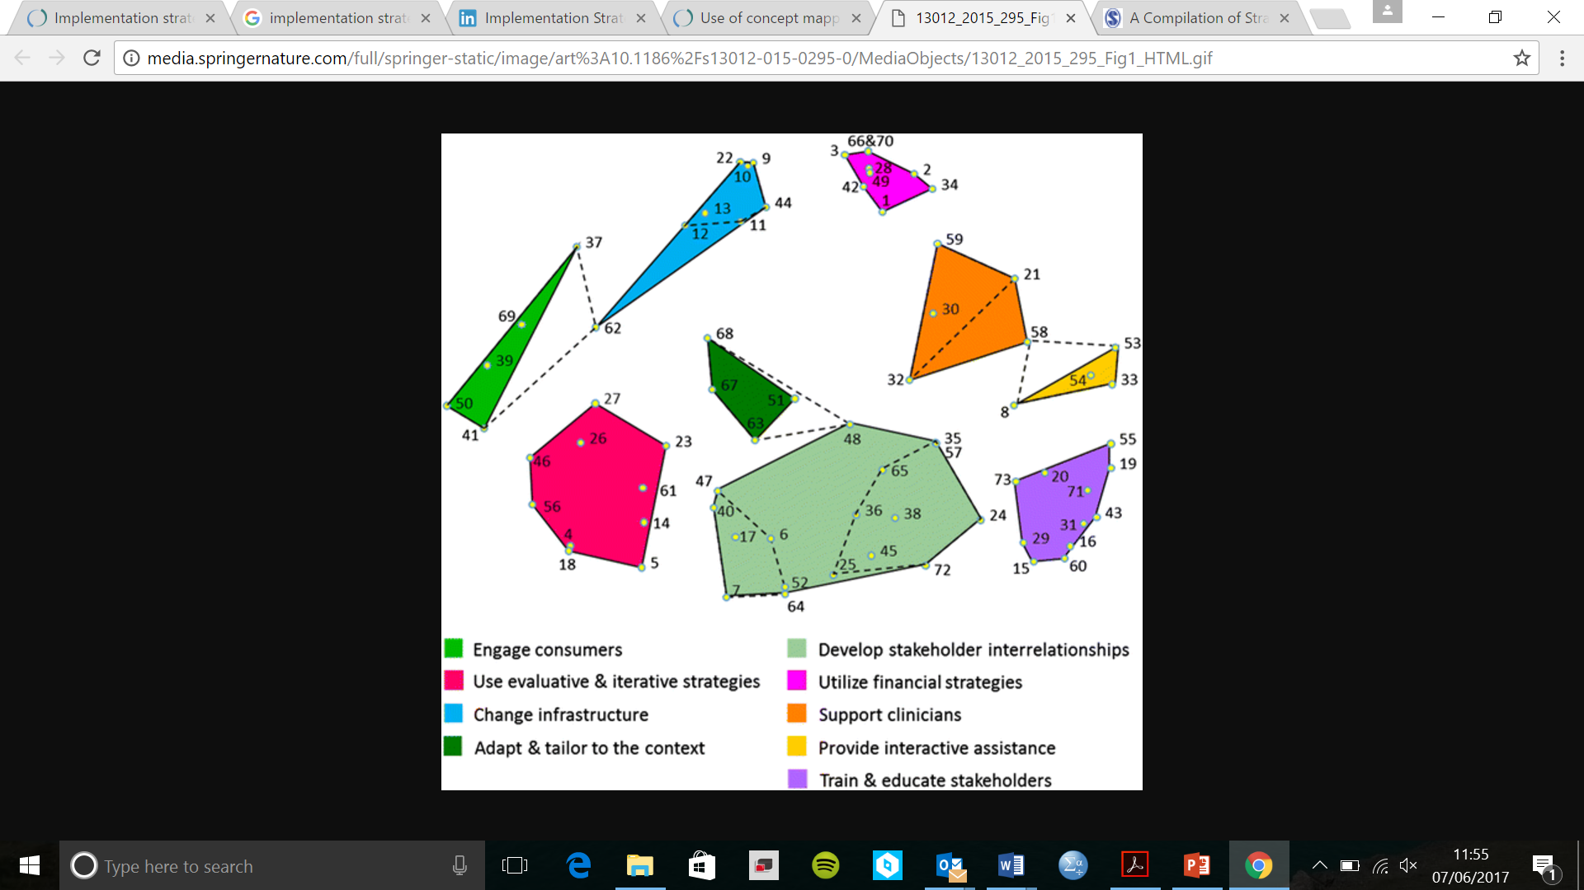
Expert Recommendations for Implementing Change (ERIC)
73 Implementation Strategies
Waltz et al, Implement Sci 2015;10:109.
Notes:
40

Slide 41

https://cfirguide.org/choosing-strategies/
Barriers
Facilitators
41

Slide 42
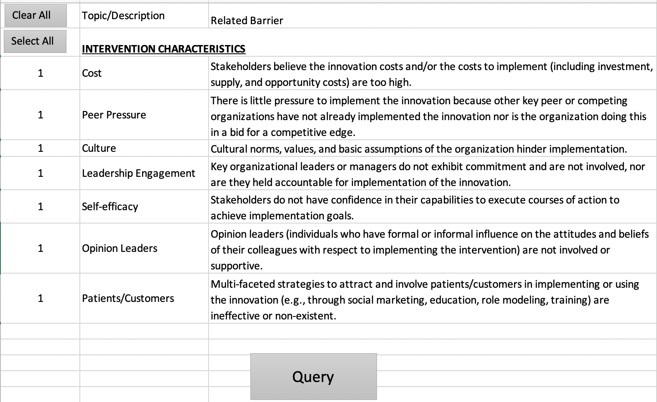

Slide 43
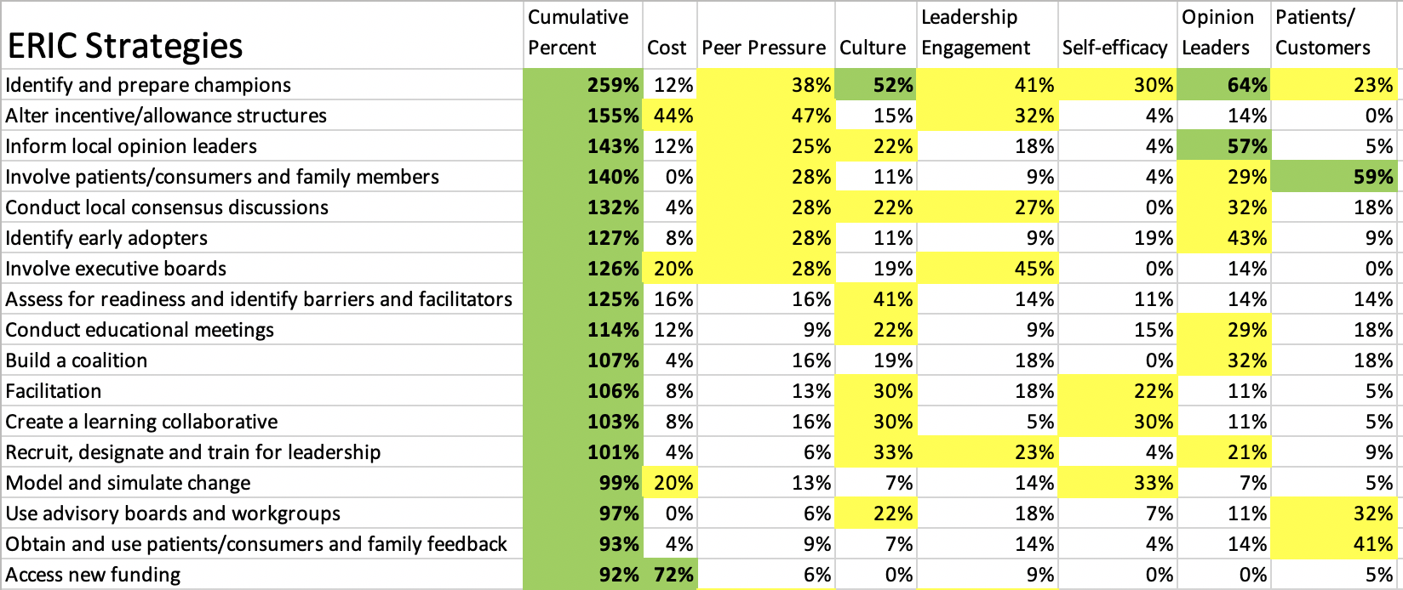

Slide 44
Exemple de stratégie globale d’implementation pour un outil électronique d’aide à la decision en Afrique de l’Ouest
Peiffer-Smadja et al. JMIR 2020

Slide 45
Commentaires
Les outils ne sont que des aides et doivent être adaptés selon le contexte et la question posée
Une fois les obstacles identifiés / les facilitateurs trouvés, il est indispensable de réfléchir en commun, avec le groupe de travail, par exemple lors de réunions de groupe de discussion, pour trouver les meilleures stratégies
Intérêt d’avis extérieurs et de s’appuyer sur le réseau de connaissances et de contacts, y compris parmi les participants / enseignants à cette formation

Slide 46
Deux grandes questions
« What »
Quelle intervention(s) choisir et sur la(les)quel(es) concentrer ses efforts ?
Comment mettre en place l(les)’intervention(s) ?
Comment s’assurer de son succès, de sa pérennité ?
Identifier obstacles et facilitateurs
« How »
Surmonter obstacles + utiliser facilitateurs

Slide 47
Intérêt scientifique
Partager les données acquises lors de cette évaluation des barrières et facilitateurs
  Permet d’aider d’autres équipes qui se posent les mêmes questions dans des contextes similaires
  Permet de valoriser le travail effectué sous forme de publication scientifique

Slide 48
Conclusion

Slide 49
Créer un groupe de travail intéressé par accomplir l’objectif
= améliorer usage antibiotiques
Prendre le temps de choisir une ou plusieurs interventions pertinentes (« what »)
Recueillir les avis des professionnels impliqués
Analyser objectivement les données recueillies et trier les obstacles et facilitateurs
Construire des solutions / stratégies pour surmonter obstacles et utiliser facilitateurs
Lancer l’intervention envisagée

Slide 50
Créer un groupe de travail intéressé par accomplir l’objectif
= améliorer usage antibiotiques
Impliquer les professionnels motivés et créer une dynamique
Prendre le temps de choisir une ou plusieurs interventions pertinentes (« what »)
Recueillir les avis des professionnels impliqués
Analyser objectivement les données recueillies et trier les obstacles et facilitateurs
Construire des solutions / stratégies pour surmonter obstacles et utiliser facilitateurs
Lancer l’intervention envisagée

Slide 51
Créer un groupe de travail intéressé par accomplir l’objectif
= améliorer usage antibiotiques
Impliquer les professionnels motivés et créer une dynamique
S’inspirer de la littérature
Éventuellement faire une première phase d’évaluation qualitative
Prendre le temps de choisir une ou plusieurs interventions pertinentes (« what »)
Recueillir les avis des professionnels impliqués
Analyser objectivement les données recueillies et trier les obstacles et facilitateurs
Construire des solutions / stratégies pour surmonter obstacles et utiliser facilitateurs
Lancer l’intervention envisagée

Slide 52
Créer un groupe de travail intéressé par accomplir l’objectif
= améliorer usage antibiotiques
Impliquer les professionnels motivés et créer une dynamique
S’inspirer de la littérature
Éventuellement faire une première phase d’évaluation qualitative
Prendre le temps de choisir une ou plusieurs interventions pertinentes (« what »)
Utiliser une méthodologie de recueil des informations fiable et validée
Recueillir les avis des professionnels impliqués
Analyser objectivement les données recueillies et trier les obstacles et facilitateurs
Construire des solutions / stratégies pour surmonter obstacles et utiliser facilitateurs
Lancer l’intervention envisagée

Slide 53
Créer un groupe de travail intéressé par accomplir l’objectif
= améliorer usage antibiotiques
Impliquer les professionnels motivés et créer une dynamique
S’inspirer de la littérature
Éventuellement faire une première phase d’évaluation qualitative
Prendre le temps de choisir une ou plusieurs interventions pertinentes (« what »)
Utiliser une méthodologie de recueil des informations fiable et validée
Recueillir les avis des professionnels impliqués
Prendre en compte les différents niveaux d’analyse : individuel, hospitalier, national
Analyser objectivement les données recueillies et trier les obstacles et facilitateurs
Construire des solutions / stratégies pour surmonter obstacles et utiliser facilitateurs
Lancer l’intervention envisagée

Slide 54
Créer un groupe de travail intéressé par accomplir l’objectif
= améliorer usage antibiotiques
Impliquer les professionnels motivés et créer une dynamique
S’inspirer de la littérature
Éventuellement faire une première phase d’évaluation qualitative
Prendre le temps de choisir une ou plusieurs interventions pertinentes (« what »)
Utiliser une méthodologie de recueil des informations fiable et validée
Recueillir les avis des professionnels impliqués
Prendre en compte les différents niveaux d’analyse : individuel, hospitalier, national
Analyser objectivement les données recueillies et trier les obstacles et facilitateurs
Utiliser les outils existants pour vous aider (BIM, CFIR, approche OMS)
Construire des solutions / stratégies pour surmonter obstacles et utiliser facilitateurs
Lancer l’intervention envisagée

Slide 55
Créer un groupe de travail intéressé par accomplir l’objectif
= améliorer usage antibiotiques
Impliquer les professionnels motivés et créer une dynamique
S’inspirer de la littérature
Éventuellement faire une première phase d’évaluation qualitative
Prendre le temps de choisir une ou plusieurs interventions pertinentes (« what »)
Utiliser une méthodologie de recueil des informations fiable et validée
Recueillir les avis des professionnels impliqués
Prendre en compte les différents niveaux d’analyse : individuel, hospitalier, national
Analyser objectivement les données recueillies et trier les obstacles et facilitateurs
Utiliser les outils existants pour vous aider (BIM, CFIR, approche OMS)
Construire des solutions / stratégies pour surmonter obstacles et utiliser facilitateurs
Poursuivre le recueil qualitatif d’informations
Lancer l’intervention envisagée

Slide 56
Créer un groupe de travail intéressé par accomplir l’objectif
= améliorer usage antibiotiques
Impliquer les professionnels motivés et créer une dynamique
Ne pas hésiter à changer d’intervention
S’inspirer de la littérature
Éventuellement faire une première phase d’évaluation qualitative
Prendre le temps de choisir une ou plusieurs interventions pertinentes (« what »)
Utiliser une méthodologie de recueil des informations fiable et validée
Recueillir les avis des professionnels impliqués
Prendre en compte les différents niveaux d’analyse : individuel, hospitalier, national
Analyser objectivement les données recueillies et trier les obstacles et facilitateurs
Utiliser les outils existants pour vous aider (BIM, CFIR, approche OMS)
Construire des solutions / stratégies pour surmonter obstacles et utiliser facilitateurs
Poursuivre le recueil qualitatif d’informations
Lancer l’intervention envisagée

Slide 57
Créer un groupe de travail intéressé par accomplir l’objectif
= améliorer usage antibiotiques
Impliquer les professionnels motivés et créer une dynamique
Ne pas hésiter à changer d’intervention
S’inspirer de la littérature
Éventuellement faire une première phase d’évaluation qualitative
Prendre le temps de choisir une ou plusieurs interventions pertinentes (« what »)
Solliciter l’aide et l’avis d’équipes ayant l’expérience d’interventions de ce type
Utiliser une méthodologie de recueil des informations fiable et validée
Recueillir les avis des professionnels impliqués
Prendre en compte les différents niveaux d’analyse : individuel, hospitalier, national
Analyser objectivement les données recueillies et trier les obstacles et facilitateurs
Utiliser les outils existants pour vous aider (BIM, CFIR, approche OMS)
Construire des solutions / stratégies pour surmonter obstacles et utiliser facilitateurs
Poursuivre le recueil qualitatif d’informations
Lancer l’intervention envisagée

Slide 58
Créer un groupe de travail intéressé par accomplir l’objectif
= améliorer usage antibiotiques
Impliquer les professionnels motivés et créer une dynamique
Ne pas hésiter à changer d’intervention
S’inspirer de la littérature
Éventuellement faire une première phase d’évaluation qualitative
Prendre le temps de choisir une ou plusieurs interventions pertinentes (« what »)
Solliciter l’aide et l’avis d’équipes ayant l’expérience d’interventions de ce type
Utiliser une méthodologie de recueil des informations fiable et validée
Recueillir les avis des professionnels impliqués
Publier les résultats de cette phase d’évaluation pré-intervention
Prendre en compte les différents niveaux d’analyse : individuel, hospitalier, national
Analyser objectivement les données recueillies et trier les obstacles et facilitateurs
Utiliser les outils existants pour vous aider (BIM, CFIR, approche OMS)
Construire des solutions / stratégies pour surmonter obstacles et utiliser facilitateurs
Poursuivre le recueil qualitatif d’informations
Lancer l’intervention envisagée

